Slide 1

“中国知网”大学生论文检测系统（PMLC）
操作指南
同方知网数字出版技术股份有限公司
科研诚信技术分公司
二〇一九年

Slide 2
目录CONTENTS
01
系统介绍
02
系统登录
03
管理员操作指南
04
子账号操作指南
05
学生操作指南
06
指导教师操作指南

Slide 3
系统介绍
“中国知网”大学生论文检测系统
PMLC（paper misconduct literature check）
面向教务处、院系等各级学生管理部门（本科、高职高专）
用于检测大学生论文、课程作业、毕业设计、优秀论文及其他各类文档
全程监控论文中是否存在抄袭剽窃等学术不端行为，建立学生诚信档案，帮助提高大学生论文质量

Slide 4
目录CONTENTS
01
系统介绍
02
系统登录
03
管理员操作指南
04
子账号操作指南
05
学生操作指南
06
指导教师操作指南

Slide 5
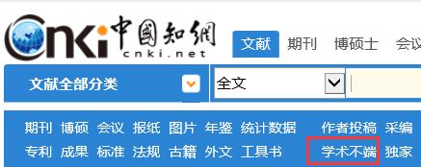

系统登录
高职高专版系统
本科版系统
中心网站登录
三级域名登录
在浏览器中输入check.cnki.net
搜索“中国知网”找到“学术不端”
开通三级域名
在浏览器中输入三级域名（例如:whu.check.cnki.net,粗体一般为学校简称）
在中心网站上找到并选择PMLC系统进入首页
选择角色登录（教师和学生登录需选择学校）
选择角色登录

Slide 6
目录CONTENTS
01
系统介绍
02
系统登录
03
管理员操作指南
04
子账号操作指南
05
学生操作指南
06
指导教师操作指南

Slide 7
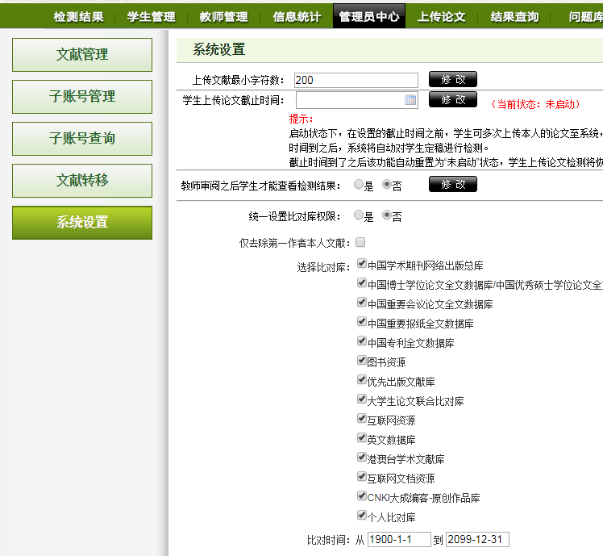
管理员操作指南—01系统设置
预提交功能：
·到期前，学生可提交N次
·到期，系统开始检测最后1版
·过期，系统恢复到“未启动”状态（学生未用篇数可继续提交，提交成功即检测）
·建议：到期收回篇数
教师权限：
·教师审阅后查看结果：只控制查看，不控制检测
比对库权限：
·“是”表示生效，“否”表示未生效
·仅对“子账号上传”有效，学生上传无效（学生上传比对库为全部，且不可设置）
·修改后，所有文件夹（管理员+子账号）的比对库、比对时间均修改，仅向后生效

Slide 8
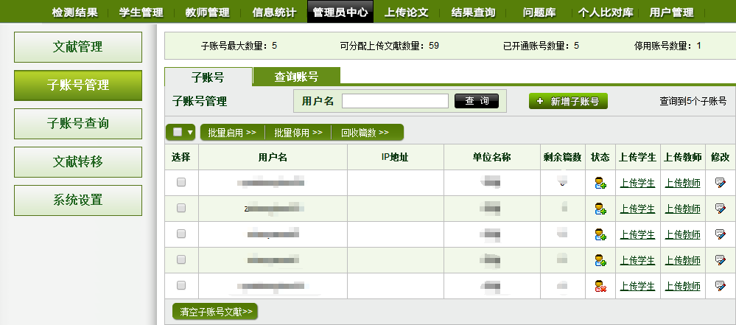
管理员操作指南—02账号设置（子账号）
新增：管理员中心—子账号管理—新增子账号
修改：管理员中心—子账号管理—子账号列表—选择子账号—修改
设置查询账号：管理员中心—子账号管理—查询账号（查询账号同样占用子账号的总数)
回收篇数：管理员中心—子账号管理—回收篇数

Slide 9
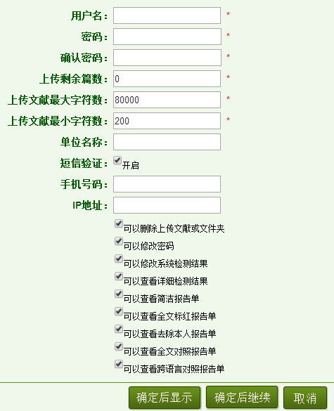
管理员操作指南—02账号设置（子账号）
用户名不允许重复，用户名只能用字母或数字
可设置不同子账号的文献长度限制（不同院系区分）
可设权限
比对库权限：管理员中心-系统设置
可启用和停用
停用后不释放新的数量（与5.1区别）
短信验证功能：可选择是否开启
创建时分配篇数（也可不分）：子账号上传必须分
篇数可回收
子账号的篇数：可子账号自行上传检测，也可分给子账号下的学生
新增篇数

Slide 10
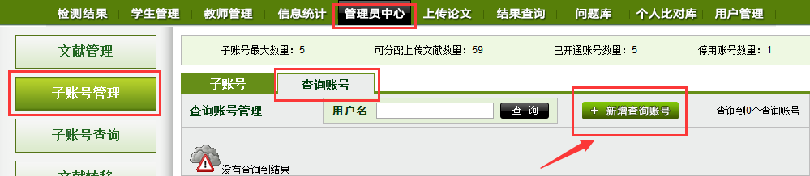
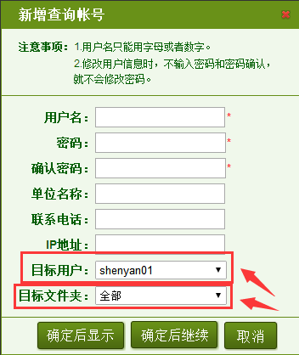
管理员操作指南—02账号设置（查询账号）
选择可查看的子账号
选择可查看子账号的文件夹

Slide 11
管理员操作指南—02账号设置（学生和教师账号设置方法）
方法1：
导入账号—转移给子账号
学生和教师
账号设置方法
方法2：
选择子账号统一导入账号
方法3：
单独新建账号

Slide 12
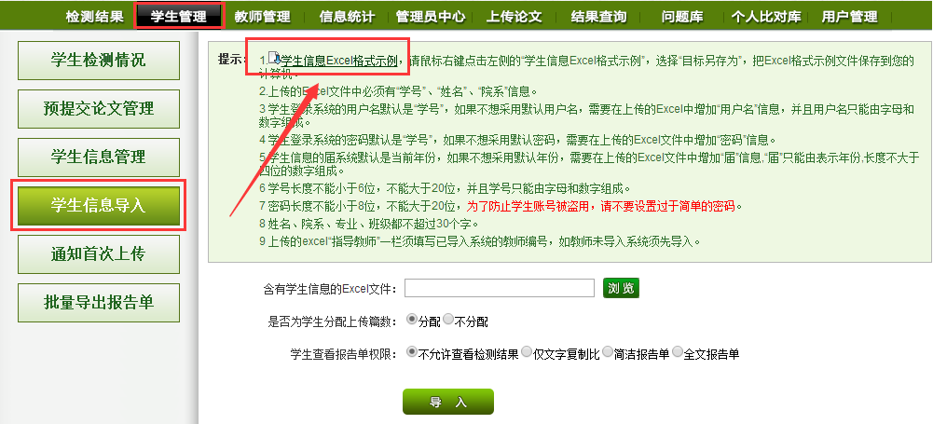
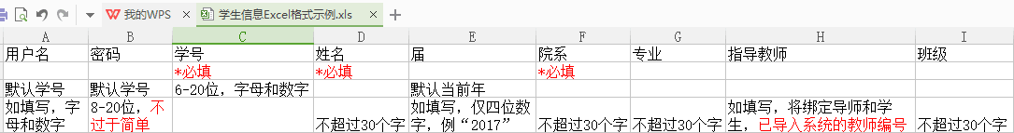
管理员操作指南—02账号设置（学生方法1）
方法1：统一导入—转移给子账号
（1）下载表格，准备好学生数据
（2）导入系统
（3）转移给子账号

Slide 13
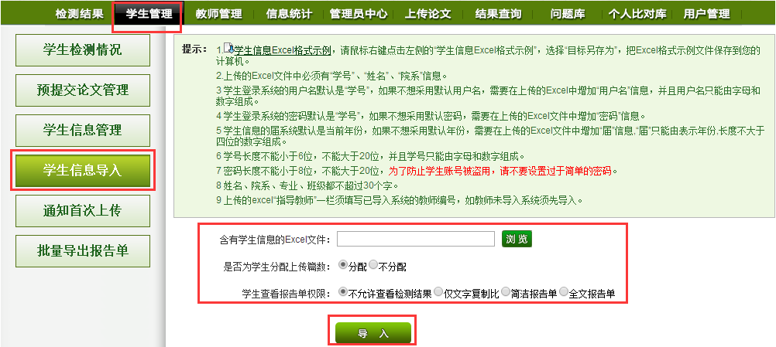
管理员操作指南—02账号设置（学生方法1）
方法1：统一导入—转移给子账号
（1）下载表格，准备好学生数据
（2）导入系统
（3）转移给子账号
学生：可设置是否分配篇数、查看报告单权限
未分配篇数的学生：通知首次上传

Slide 14
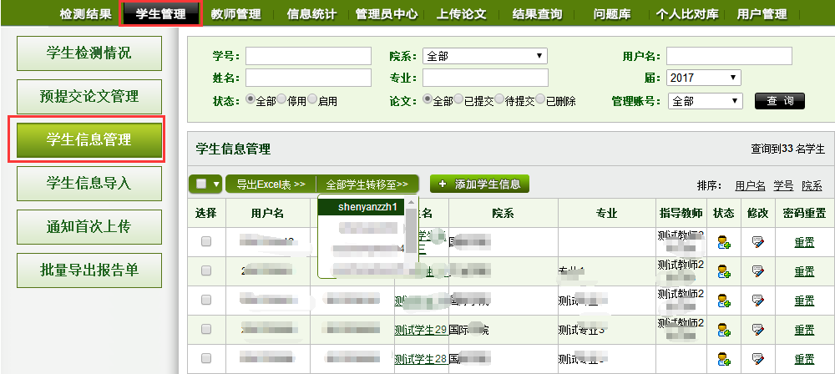
管理员操作指南—02账号设置（学生方法1）
方法1：统一导入—转移给子账号
（1）下载表格，准备好学生数据
（2）导入系统
（3）转移给子账号

Slide 15
管理员操作指南—02账号设置（学生方法2）
方法2：选择子账号统一导入学生
（1）下载表格，准备好学生数据（同方法1）
（2）选择特定子账号，上传学生

Slide 16
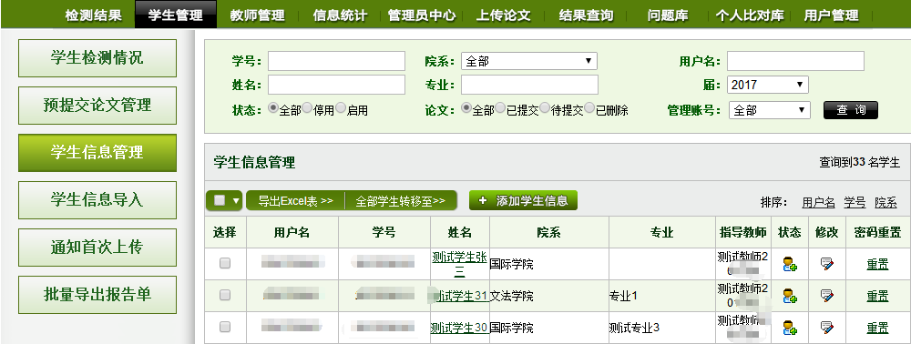
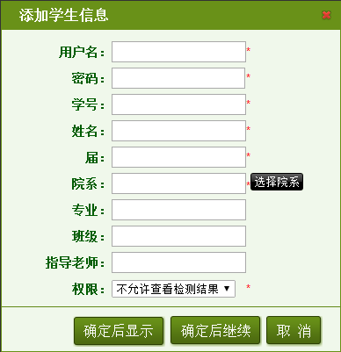
管理员操作指南—02账号设置（学生方法3）
方法3：单独新建学生账号

Slide 17
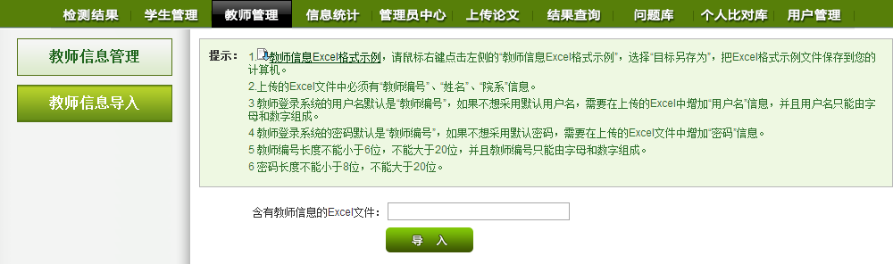
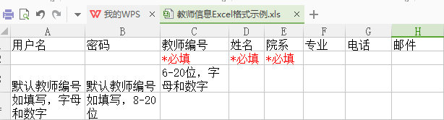
管理员操作指南—02账号设置（指导教师方法1）
方法1：统一导入—转移给子账号
（1）下载表格，准备好教师数据
（2）导入系统
（3）转移给子账号

Slide 18
管理员操作指南—02账号设置（指导教师方法1）
方法1：统一导入—转移给子账号
（1）下载表格，准备好教师数据
（2）导入系统
（3）转移给子账号

Slide 19
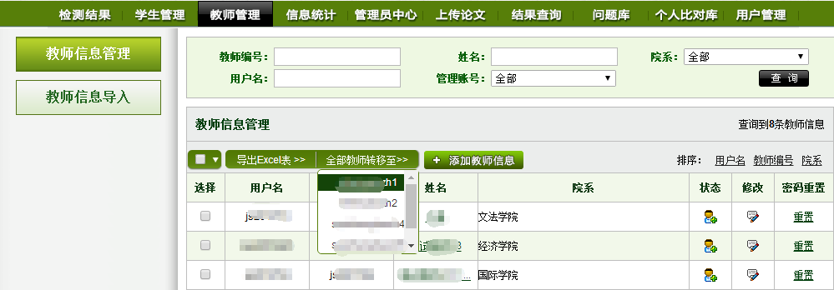
管理员操作指南—02账号设置（指导教师方法1）
方法1：统一导入—转移给子账号
（1）下载表格，准备好教师数据
（2）导入系统
（3）转移给子账号

Slide 20
管理员操作指南—02账号设置（指导教师方法2）
方法2：选择子账号统一导入教师
（1）下载表格，准备好教师数据（同方法1）
（2）选择特定子账号，上传教师

Slide 21
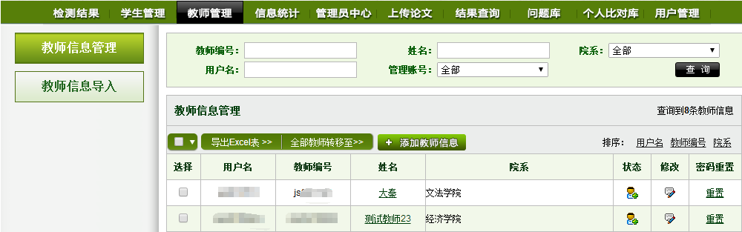
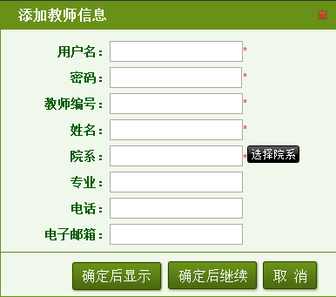
管理员操作指南—02账号设置（指导教师方法3）
方法3：单独新建指导教师账号

Slide 22
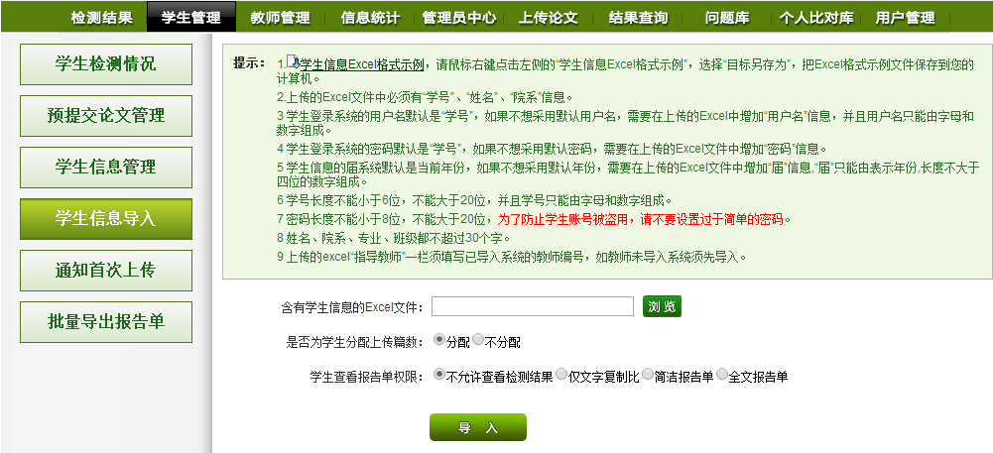
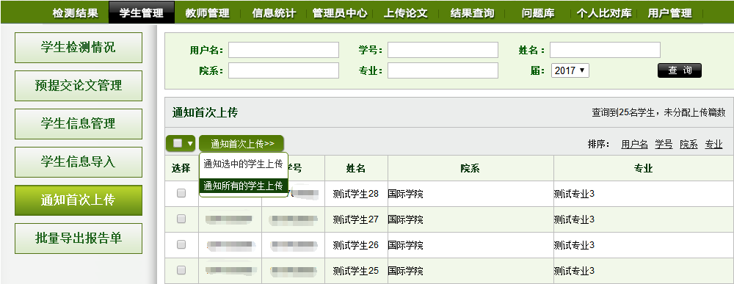
管理员操作指南—03通知学生首次上传
导入学生“分配”的，已有1篇
通知学生首次上传
=
给学生分1篇篇数
导入学生“不分配”，通知首次上传，分配1篇
单独新建学生，系统默认分配1篇
*学生单次仅有1篇

Slide 23
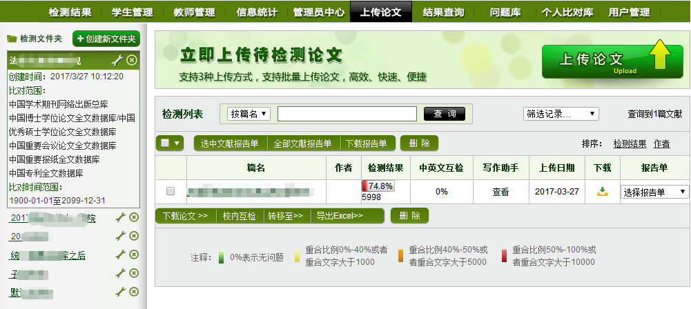
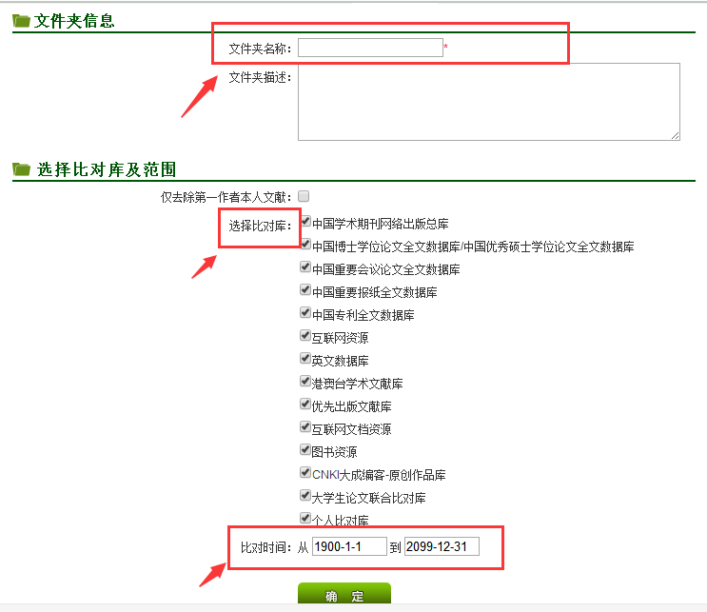
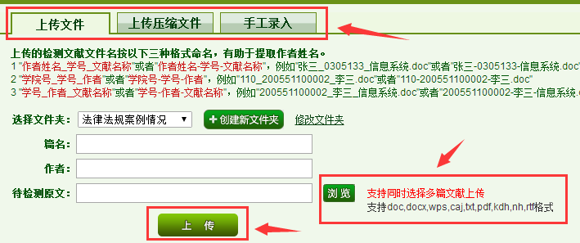
管理员操作指南—04文件夹
如管理员自行上传论文检测，须使用文件夹

Slide 24
管理员操作指南—05上传论文/等待上传论文
等待
管理员
上传论文检测
等待
子账号
上传论文检测
等待
学生
上传论文检测

Slide 25
管理员操作指南—06查看检测结果
文字复制比（总/去本/去引/单篇）
跨语言检测结果（中英互译）
写作助手结果
指标结果（《学术论文不端行为的界定标准》）
表格/公式/图片检测结果
校内互检结果
学生诚信档案（多次检测结果）
简洁报告单
全文标明引文报告单
去除本人已发表文献报告单
全文对照报告单
跨语言报告单
公式
检测结果
报告单
表格结果
以Excel表格形式导出各项结果
便于统计、发送等操作

Slide 26
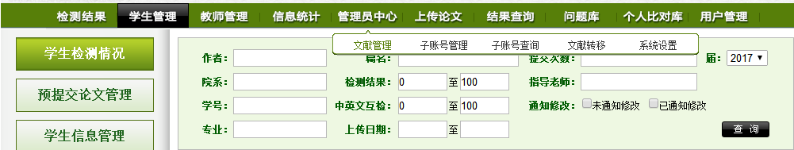
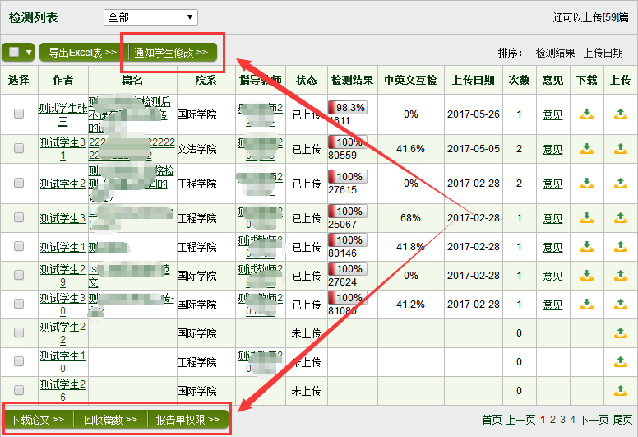
管理员操作指南—06查看检测结果
查询区域
可对学生的检测结果进行一些操作

Slide 27
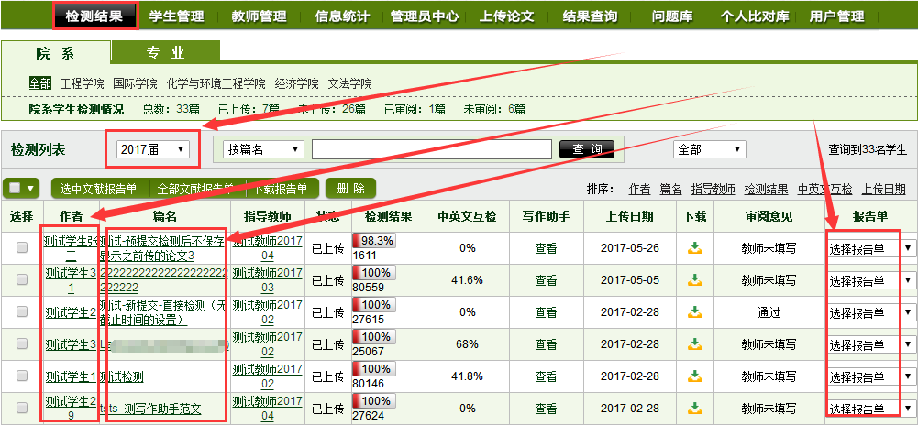
管理员操作指南—06查看检测结果
分届查看
学生诚信档案
检测结果页面
报告单

Slide 28
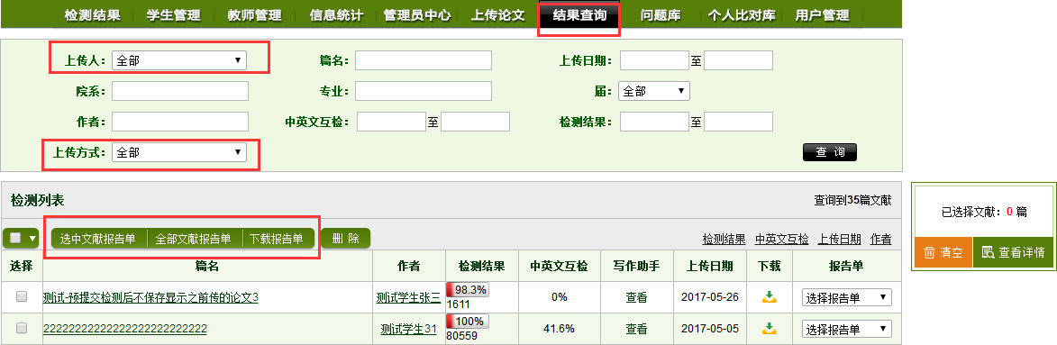
管理员操作指南—06查看检测结果
多种上传方式结果的汇总查询
可下载报告单

Slide 29
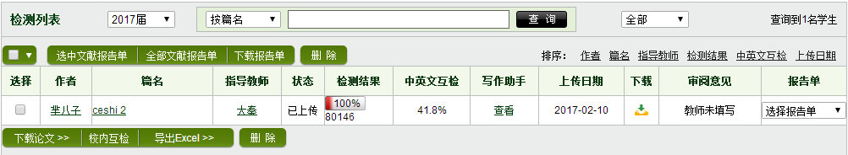
管理员操作指南—06查看检测结果
（1）点击学生姓名：学生诚信档案
（2）点击篇名：文献检测结果
（3）检测结果：总文字复制比
（4）跨语言检测结果：中英互译
（5）点击教师姓名：查看该教师的学生检测结果（学生管理-学生检测情况）
（6）意见：指导教师的审核意见
（7）校内互检
（8）写作助手检查结果：查看写作助手结果

Slide 30
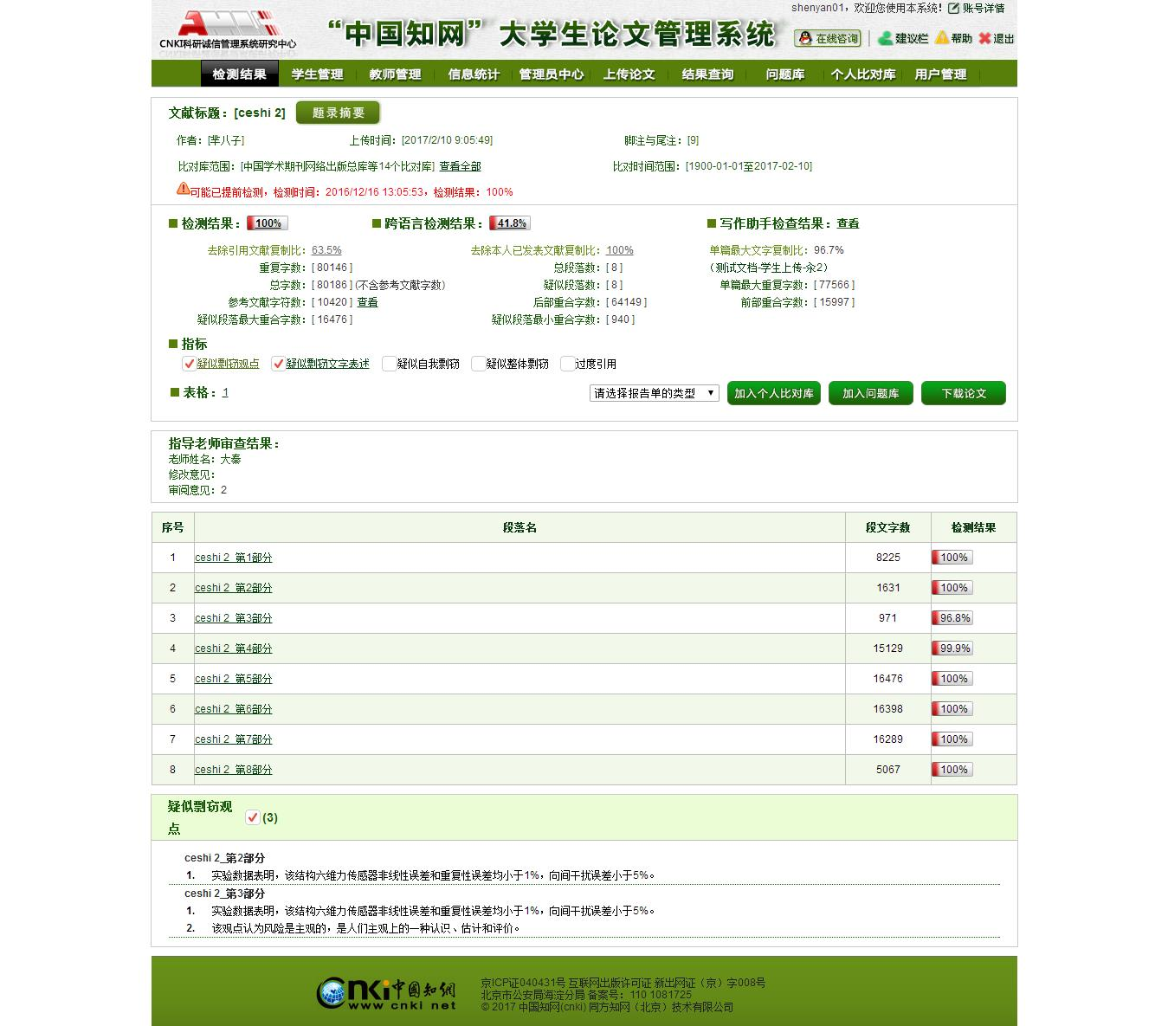
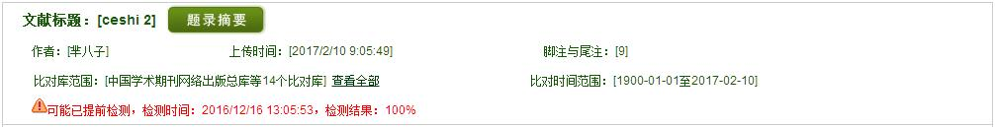
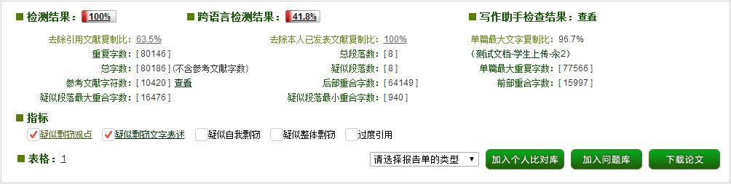
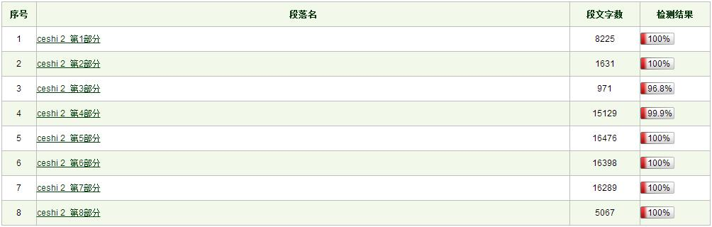
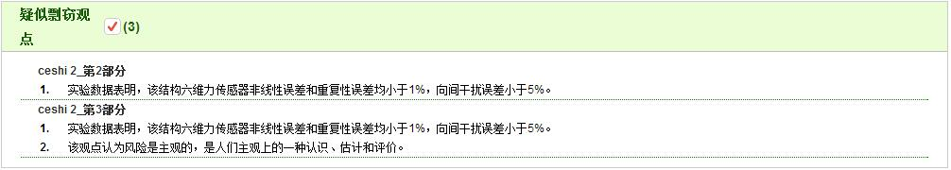
检测结果（总文字复制比）=总重合字数/总字数（%）
去除引用文献复制比=去除引用文献重合字数/总字数（%）
去除本人已发表文献复制比=去除本人已发表文献重合字数/总字数（%）
单篇最大文字复制比=单篇（最大）重合字数/总字数（%）
分段
应客户需求，便于查看检测结果（不同段落侧重点不同）
基本划分标准：1万字；综合考虑文章章节、字符情况
结果差异：总检测结果+子检测结果

Slide 31
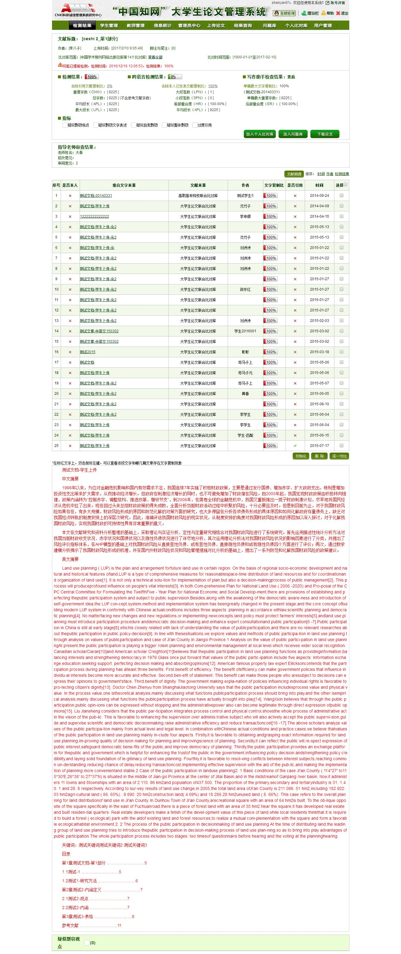
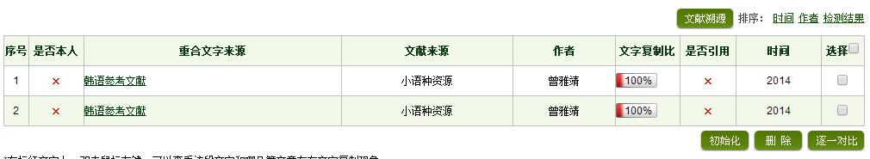
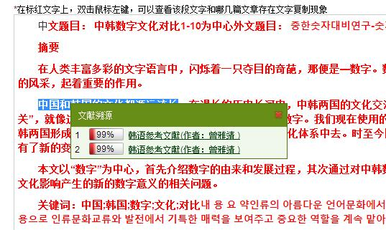
标识含义：
红色文字——表示系统检测到存有文字复制现象的内容
绿色文字——表示系统识别出存有引用的内容
灰色文字——表示系统经过分析，将该部分内容排除，不计入检测中（独创性声明、目录、参考文献）
黑色文字——表示计入检测中且未发现文字复制现象的内容
下划线——识别出有脚注与尾注内容的文字部分；将鼠标放到该段文字上，将以浮出文字的形式提示该段文字被识别出的脚注或尾注的具体内容

Slide 32
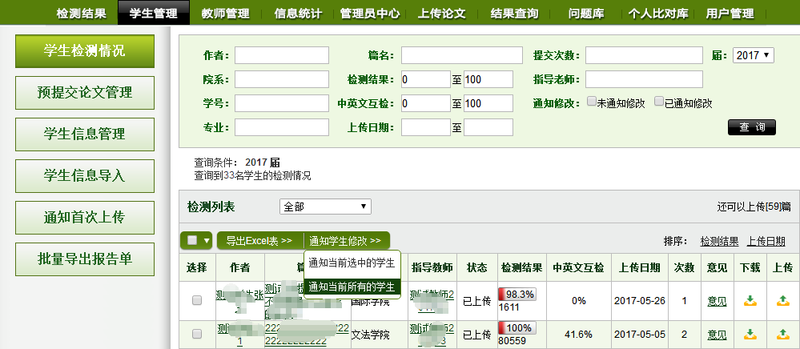
管理员操作指南—07通知学生修改
通知学生修改
=
新分学生1篇篇数

Slide 33
管理员操作指南—08信息统计
检测结果统计
学生信息统计
教师信息统计
院系信息统计
专业信息统计
学生上传信息统计
上半年报：1.1—6.30
下半年报：7.1—12.31
年报：1.1—12.31
文件夹信息统计
统计含子账号上传
管理员上传信息统计
年度
统计报表

Slide 34
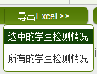
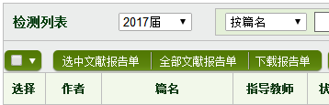
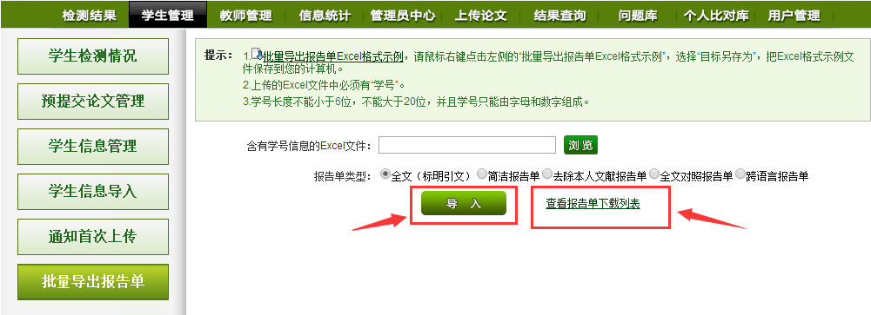
管理员操作指南—09检测结果导出
批量
生成和下载报告单
导出检测结果
Excel表
生成和下载报告单
1.生成报告单（选择文献、全部文献）
1.上传需要批量导出的学生学号的表格
1.选择需要导出的学生
2.下载报告单（压缩包密码为用户名，小写）
2.生成报告单（对应学号的学生）
2.导出Excel表
3.下载报告单（压缩包密码为用户名，小写）
选择生成
下载报告单
导入Excel
下载报告单

Slide 35
目录CONTENTS
01
系统介绍
02
系统登录
03
管理员操作指南
04
子账号操作指南
05
学生操作指南
06
指导教师操作指南

Slide 36
子账号操作指南
检测结果导出
学生/教师账号设置
学生上传论文检测
子账号
主要操作
通知学生首次上传
检测结果管理
信息统计
查看
检测结果
通知学生修改
上传论文检测
创建
文件夹
*查询账号仅可查看检测结果
子账号上传论文检测

Slide 37
目录CONTENTS
01
系统介绍
02
系统登录
03
管理员操作指南
04
子账号操作指南
05
学生操作指南
06
指导教师操作指南

Slide 38
学生操作指南
提交直接检测模式
预提交到期检测最后1版模式
01
02
点击“提交新论文”
点击“提交新论文
是
填写论文相关信息
是否需要再提交
填写论文相关信息
上传待检测原文文件
否
上传待检测原文文件
点击“提交”
等待到期检测
点击“提交”
查看检测结果、导师评语
查看检测结果、导师评语

Slide 39
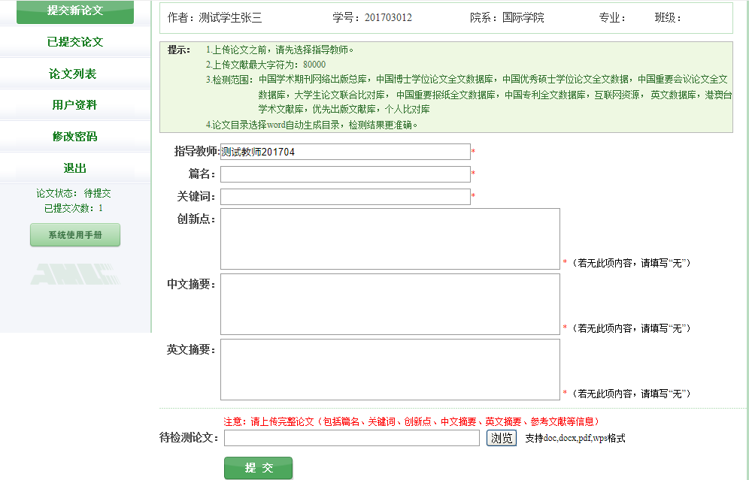
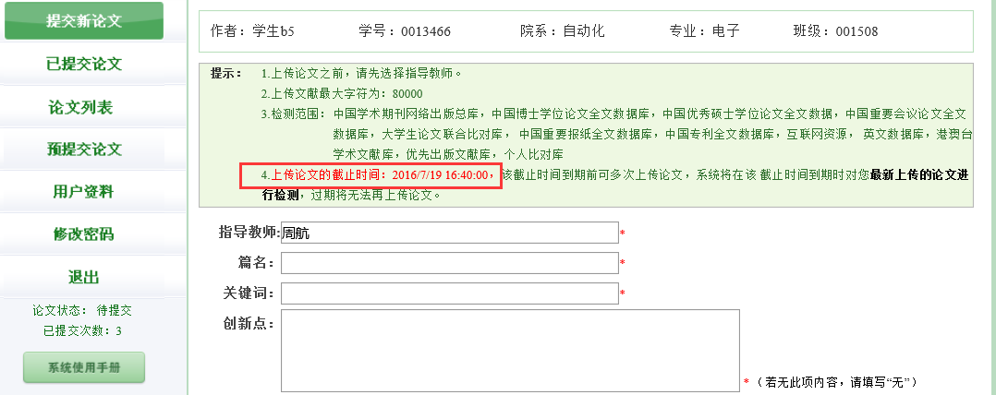
学生操作指南—01提交论文
选择指导教师
填写篇名、关键词、创新点、中文摘要、英文摘要内容
预提交：截止时间前可多次提交
选择待检测原文文件

Slide 40
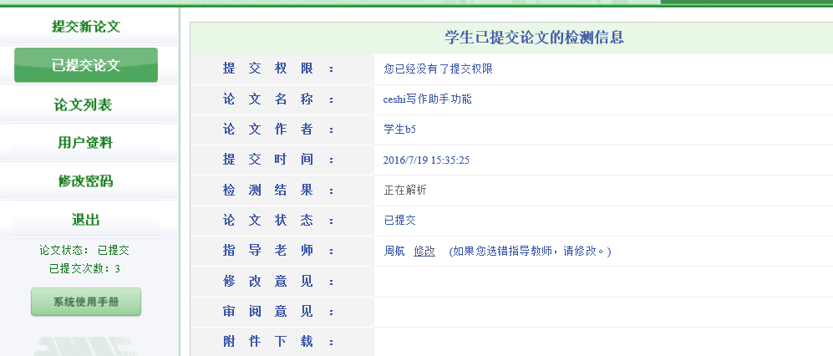
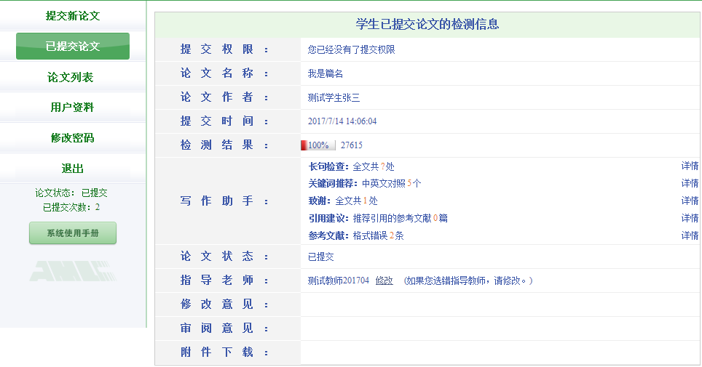
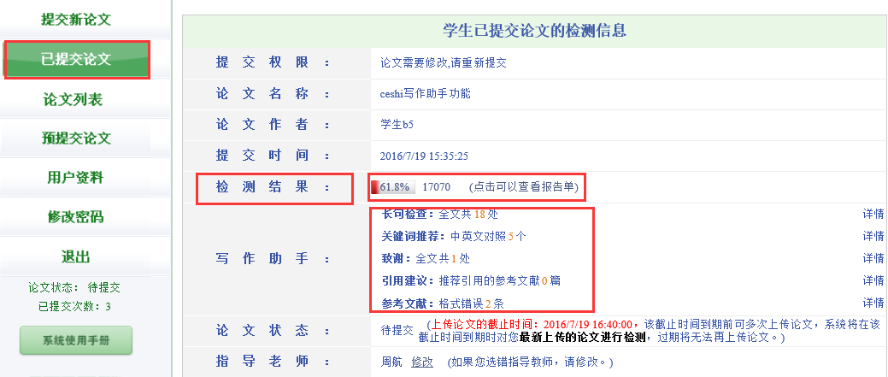
学生操作指南—02查看检测结果和导师评语

Slide 41
目录CONTENTS
01
系统介绍
02
系统登录
03
管理员操作指南
04
子账号操作指南
05
学生操作指南
06
指导教师操作指南

Slide 42
指导教师操作指南
预提交模式下
检测前评阅
检测意见
评阅论文
查看检测结果
检测后评阅
检测结果
评阅后看结果
诚信档案

Slide 43
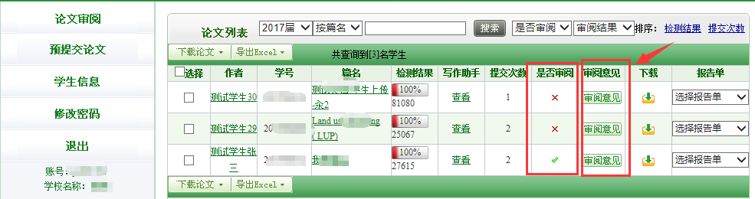
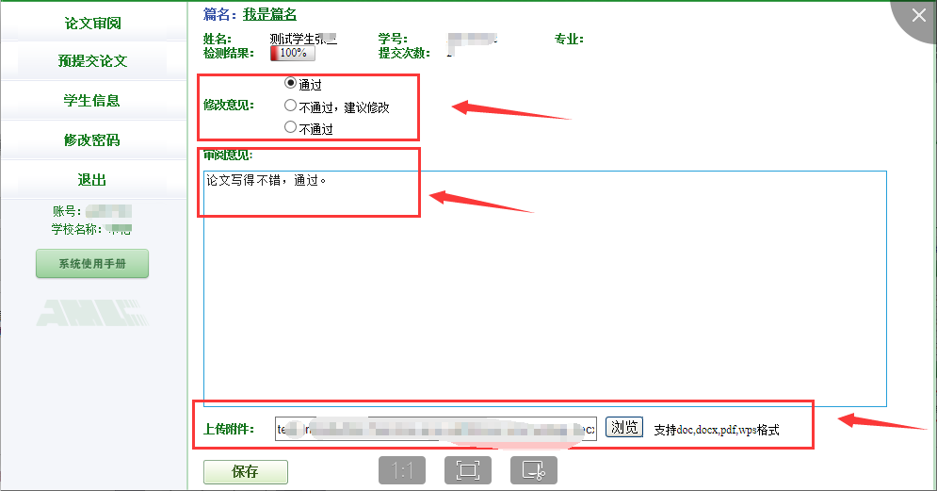
指导教师操作指南—01评阅论文

Slide 44
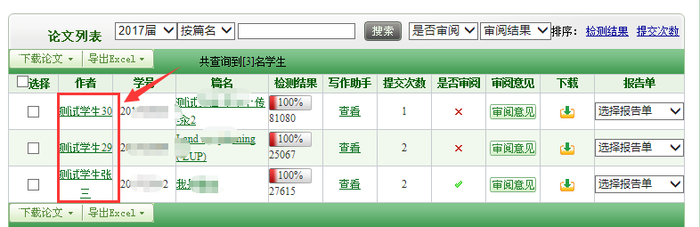
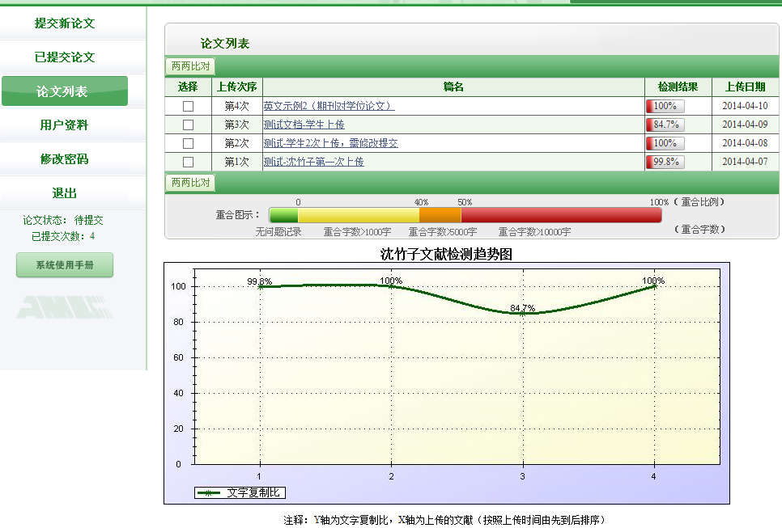
指导教师操作指南—02查看检测结果

Slide 45

“中国知网”课程作业管理系统
产品介绍
同方知网数字出版技术股份有限公司

Slide 46
课程作业管理系统介绍
为教师、学生在日常教学、学习过程中，提供针对课程作业进行检测的功能，帮助学生规范日常作业写作、重视和注重作业原创、避免和及早发现学术不端行为等，并结合写作规范引导、写作帮助、写作训练等方法，引导学生更好地完成日常课程作业，提高教学质量。

Slide 47
管理员
教师
助教
角色
设置
角色与流程设置
二级管理员
学生
课程作业
管理系统
01
导入
课程
02
教师或助教认领和设置课程
03
学生关联课程
04
学生提交作业
05
教师或助教确认或审核（根据设置，可选环节）
06
检测
07
检测
结果

Slide 48
功能介绍（1）
创建二级管理员（院系）账号
若需要使用二级管理，可创建
若不需要使用二级管理，可略过该操作
使用前的准备
一般由管理员进行设置
若需要采用二级管理，则部分设置可由二级管理员进行
导入课程信息
导入教师/助教和学生账号
是教师和学生账号启用时的验证范围
教师和学生账号用邮箱接收验证码方式启用
课程作为导师和学生认领和关联的范围

Slide 49
功能介绍（2）
01
教师/助教认领课程
从全部课程中筛选、认领
同一门课程，只认领一次，不重复认领
生成“课程密码”
03
02
教师/助教设置课程
课程标签：区分不同年级，不同院系、不同班级的课程
有效期：课题开始和结束时间（可修改）

Slide 50
功能介绍（3）
2提交作业
1关联课程
（课程密码）
3作业检测
学生
操作
4查看结果
（权限）

Slide 51
功能介绍（4）
按课题统计
信息统计
按教师统计
按学生统计
按作业检测结果统计

Slide 52

功能总结（5）
校内互检
防止同届学生间相互抄袭
课程、教师/助教、学生关联
多版本作业提交、检测和管理
多个课堂多次作业的布置、评阅和管理
纵向检测
将历年电子版作业上传至自建比对库中，作为检测比对数据，防止上下年级学生间抄袭
写作训练辅助
为学生提供不同阶段所需写作辅助服务
横向检测
与系统已有海量数据进行比对
多维统计分析

Slide 53

感谢聆听！
同方知网数字出版技术股份有限公司
科研诚信技术分公司
check.cnki.net
010-62980525/62982407
amlc@cnki.net

